Slide 1

相机模型与多视几何
申抒含
中国科学院自动化研究所
模式识别国家重点实验室

Slide 2
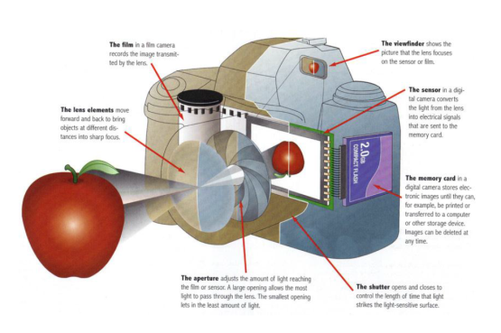
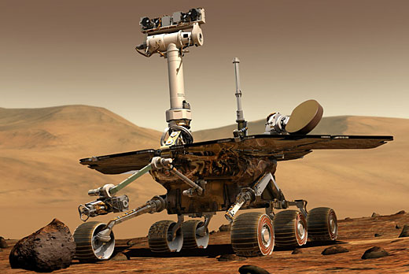
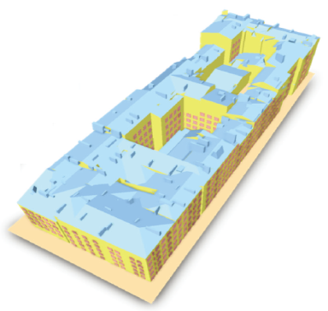
三维计算机视觉
1、相机模型与多视几何
2、相机标定与稀疏重建
3、立体视觉与三维建模

Slide 3
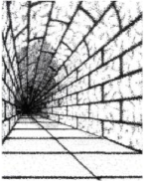
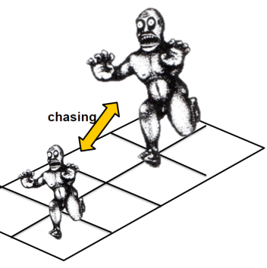
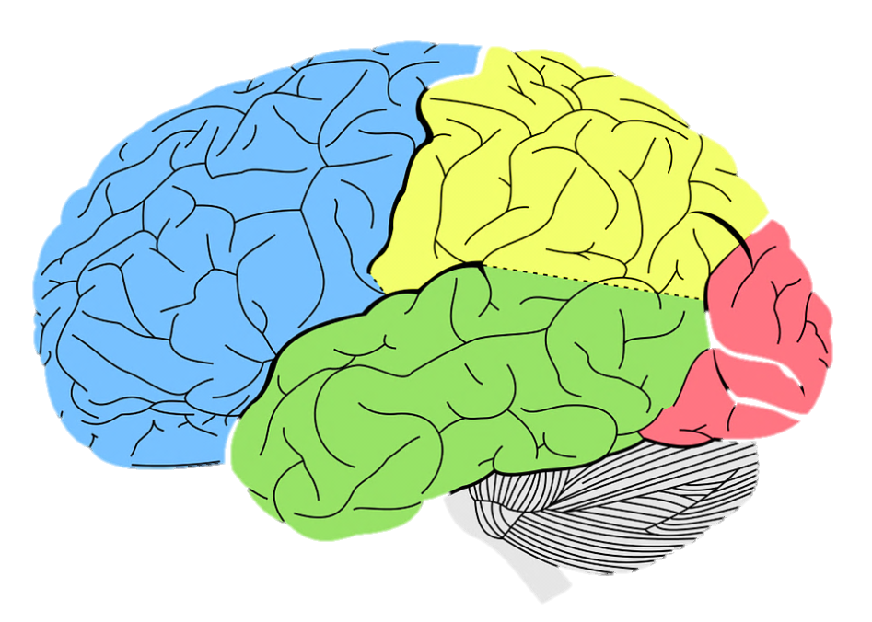
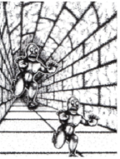
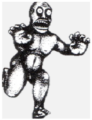
几何视觉与物体视觉
背部通道进行空间视觉，目前主要采用基于几何的方法
V1
前额皮质通过信息融合实现高级认知
腹部通道进行物体视觉，目前主要采用基于学习的方法

Slide 4
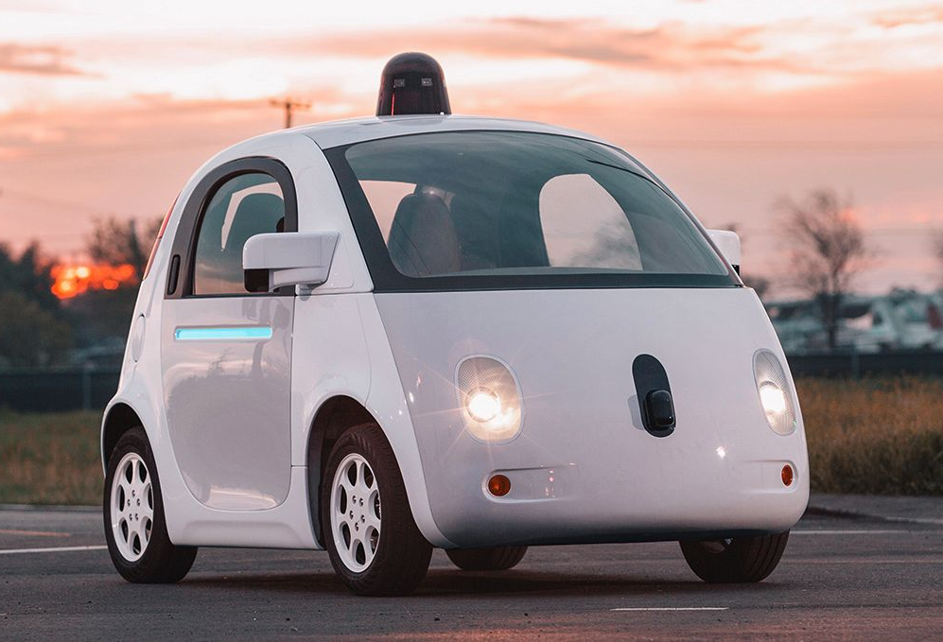
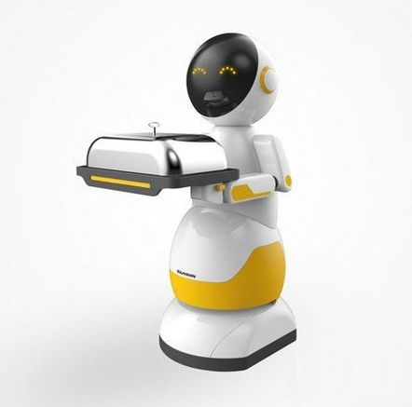
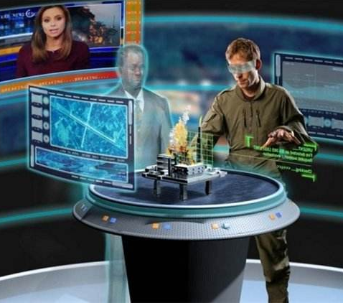
几何视觉的核心问题
无人车
服务机器人
AR
在与三维环境的交互过程中，除了对二维图像的理解，还需要对三维环境的感知；
场景的三维结构和相机的六自由度空间位姿是智能机器人感知、决策、动作的基础信息。

Slide 5
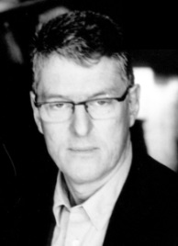
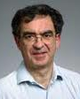
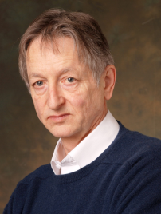
计算机视觉框架
Marr,1981
Poggio,2000
Hinton,2006
图像
特征提取
特征提取
2.5维深度图
深度学习
子空间学习
三维模型
理解

Slide 6
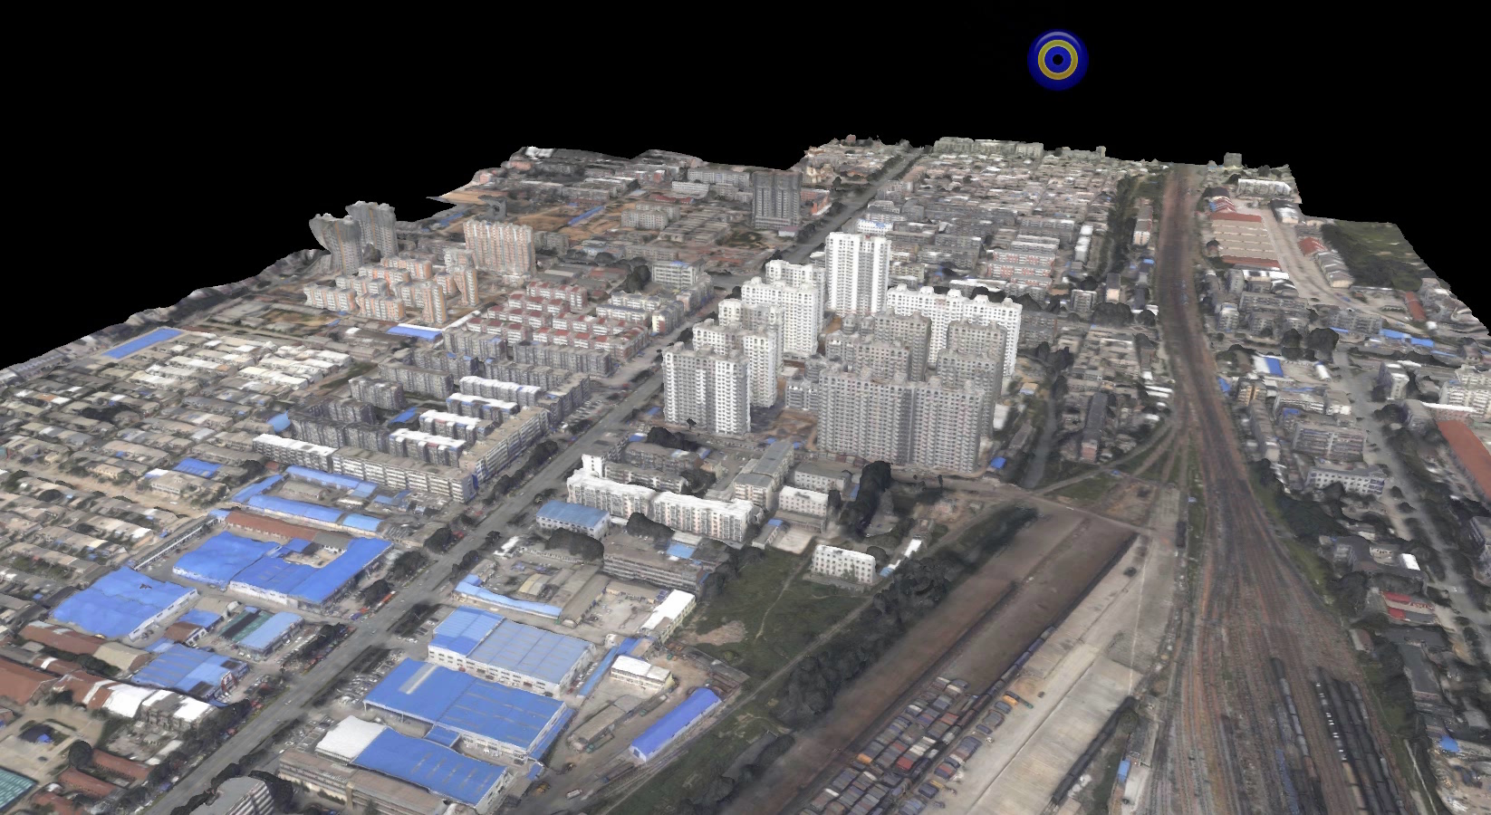
三维计算机视觉的应用
三维数字城市

Slide 7

三维计算机视觉的应用
运动捕捉

Slide 8
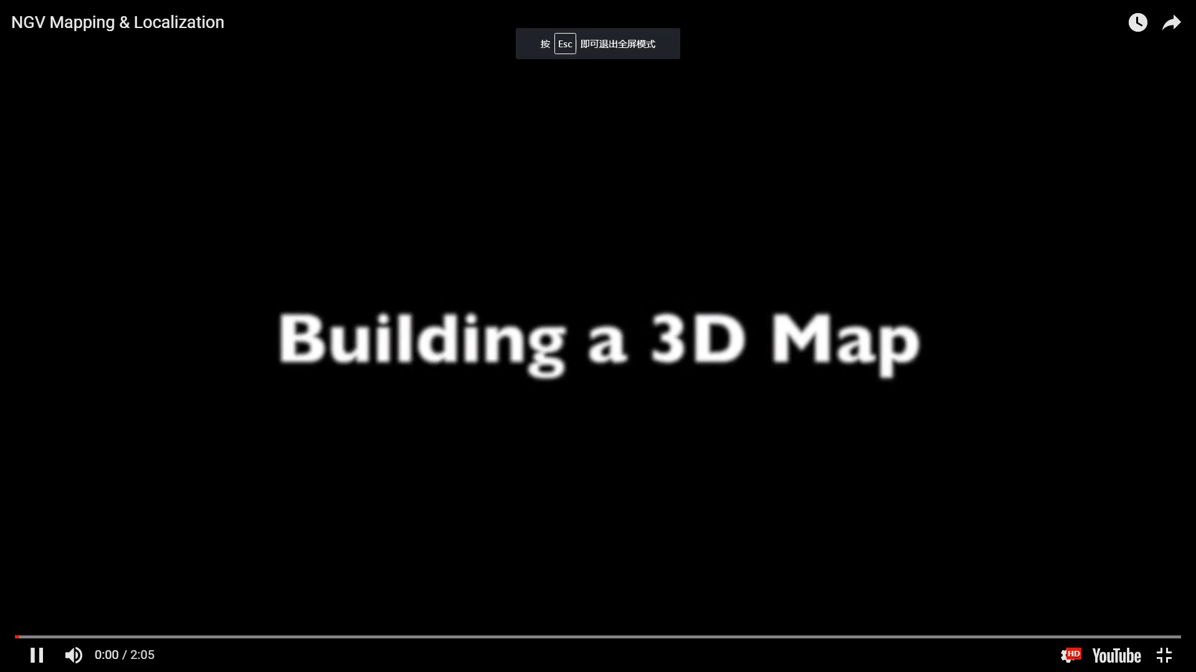
三维计算机视觉的应用
无人车三维地图构建与重定位

Slide 9
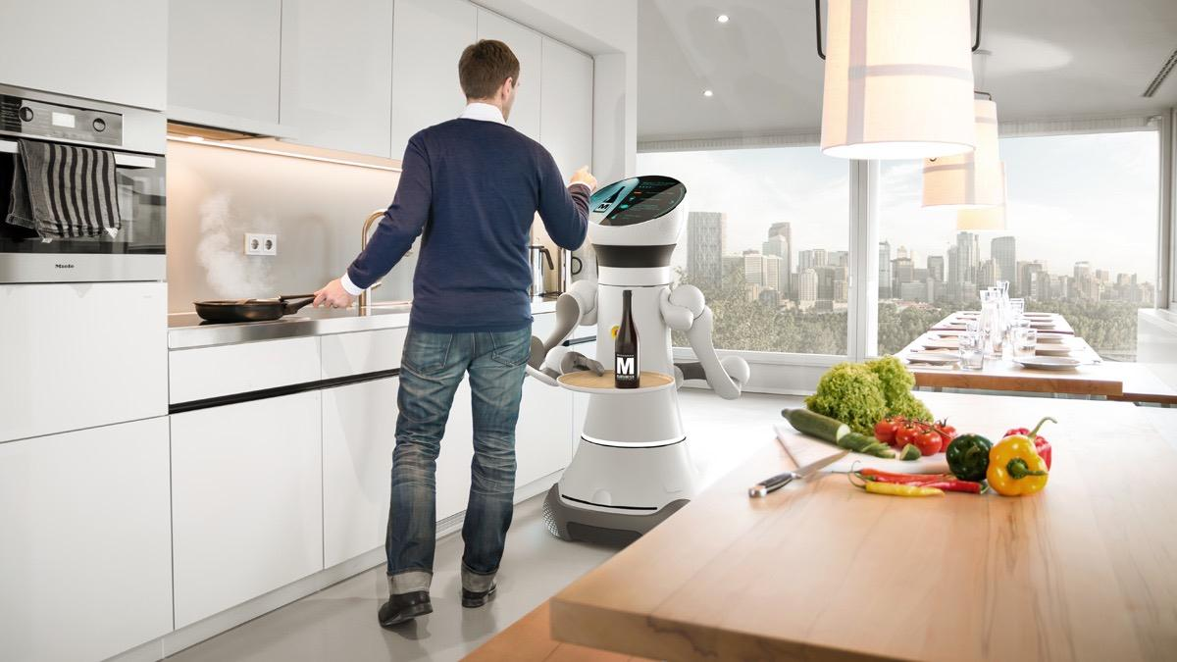
三维计算机视觉的研究内容
场景结构
相机位姿

Slide 10
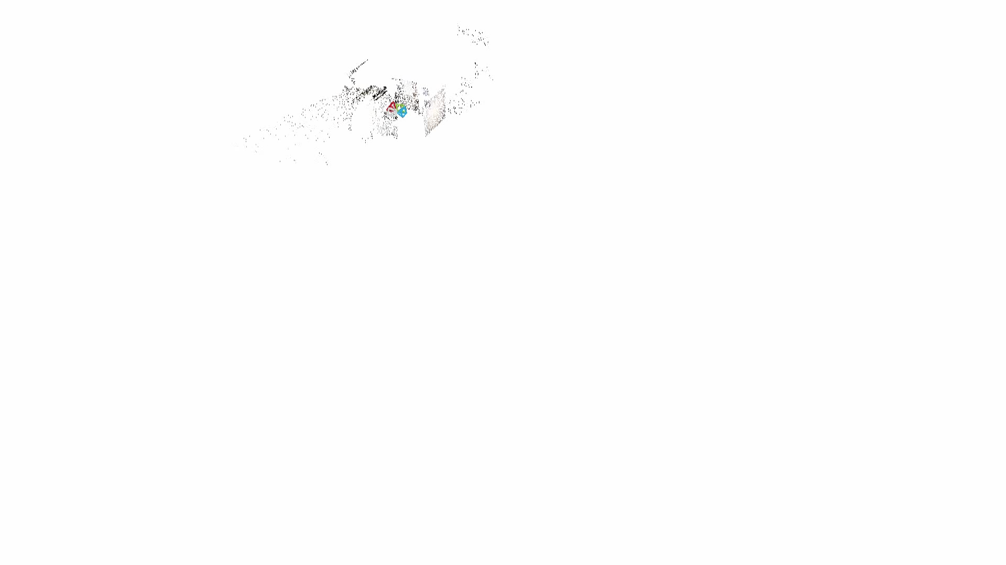
三维计算机视觉的研究内容
三维计算机视觉的核心研究任务：场景结构+相机位姿

Slide 11
三维计算机视觉的研究内容
三维视觉核心问题：场景结构+相机位姿+(相机参数)
Structure from Motion (SfM)
—多视角图像
—重建场景稀疏结构与相机位姿（off-line）
—SfM后可通过MVS获得稠密场景结构（off-line）
—SfM后可通过PnP计算相机实时位姿（on-line）
Simultaneous Localization and Mapping (SLAM)
—视频序列
—重建场景稀疏/准稠密/稠密结构与相机位姿（on-line）
—需要闭环检测+图优化（on-line）

Slide 12
相机成像
如何成像？
—将一张胶片放在物体前方
—可以获得图像吗？

Slide 13
相机成像
如何成像？
—在物体和胶片之间，增加一块带有小孔的屏障
—屏障阻挡了大部分光线
—屏障上的小孔称之为光圈
—胶片上获得倒立的图像

Slide 14
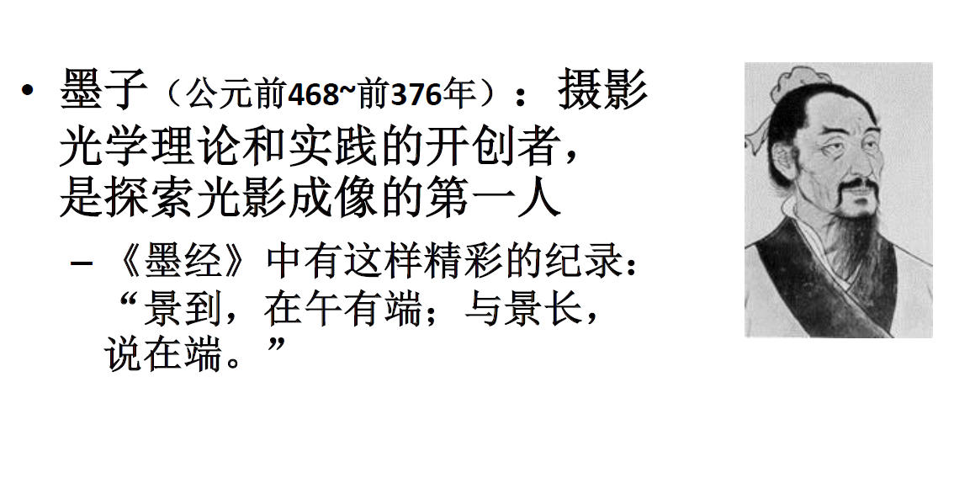
相机历史

Slide 15
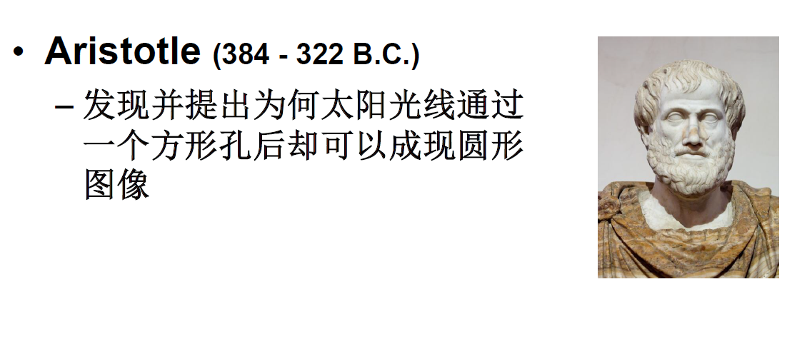
相机历史

Slide 16
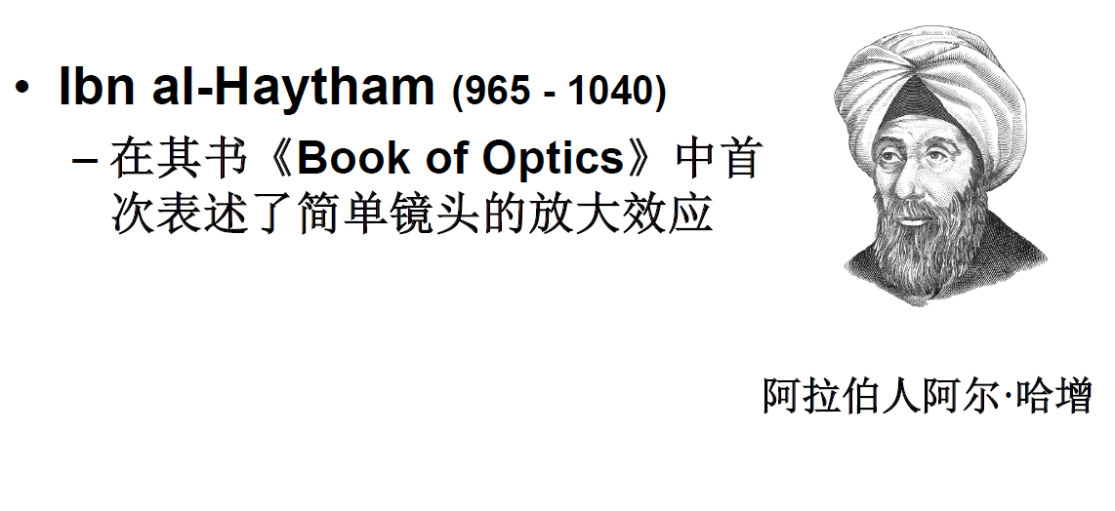
相机历史

Slide 17
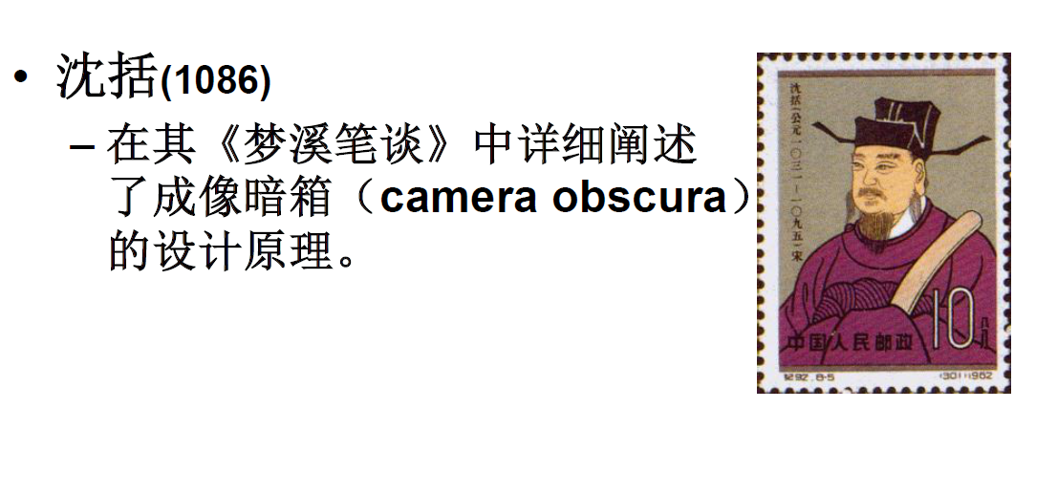
相机历史

Slide 18
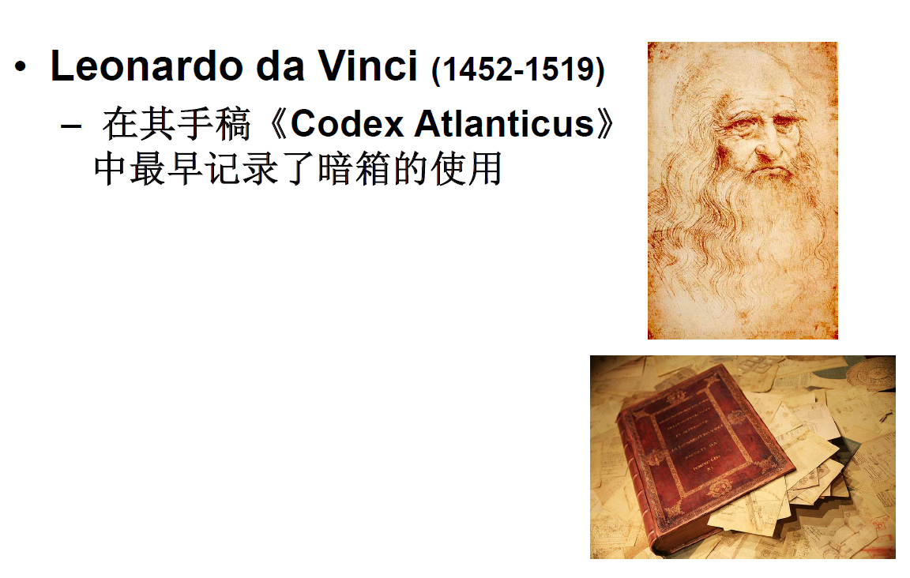
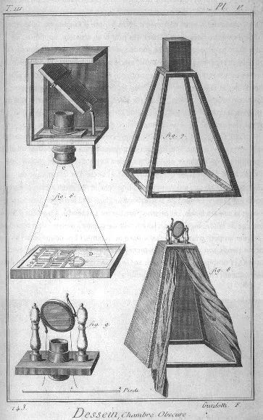
相机历史

Slide 19
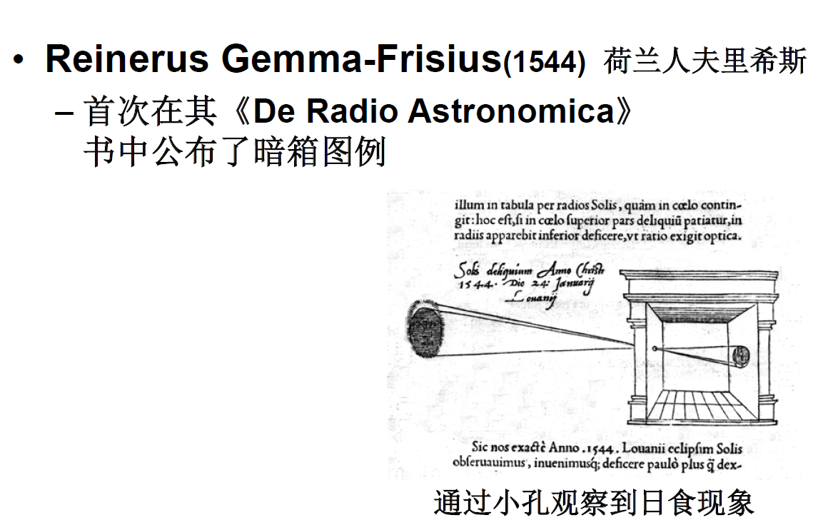
相机历史

Slide 20
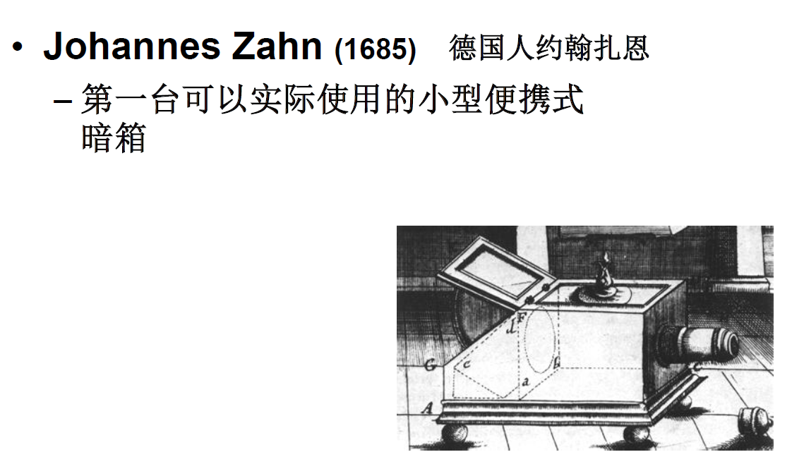
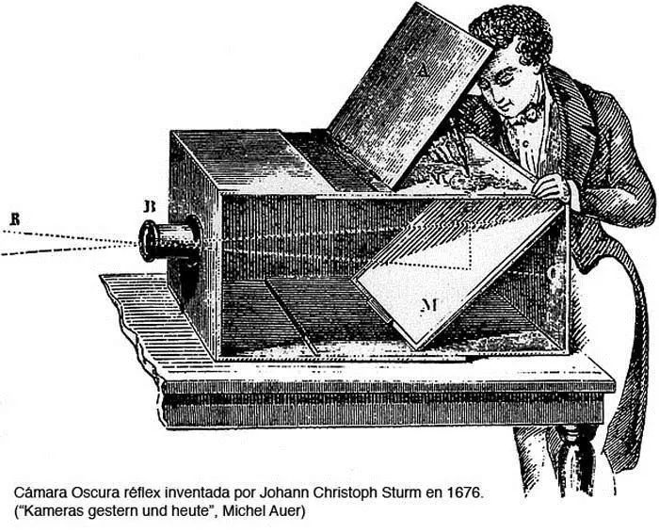
相机历史

Slide 21
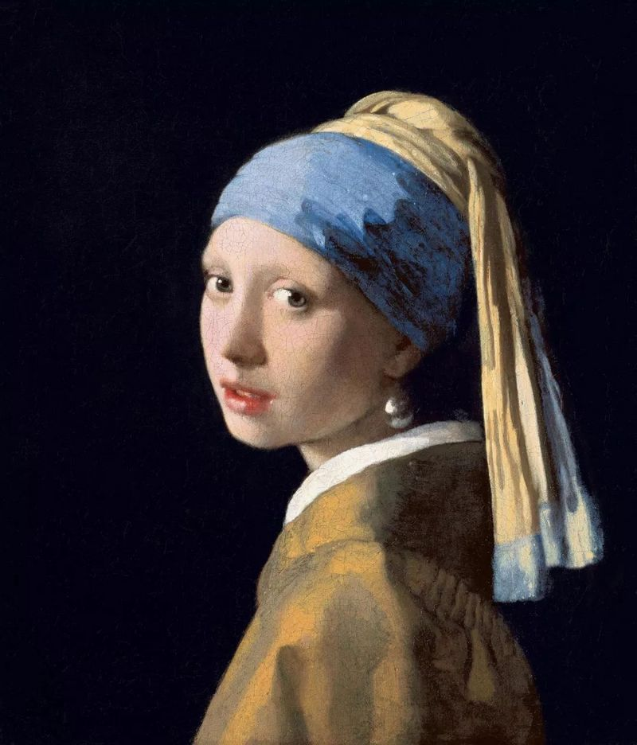
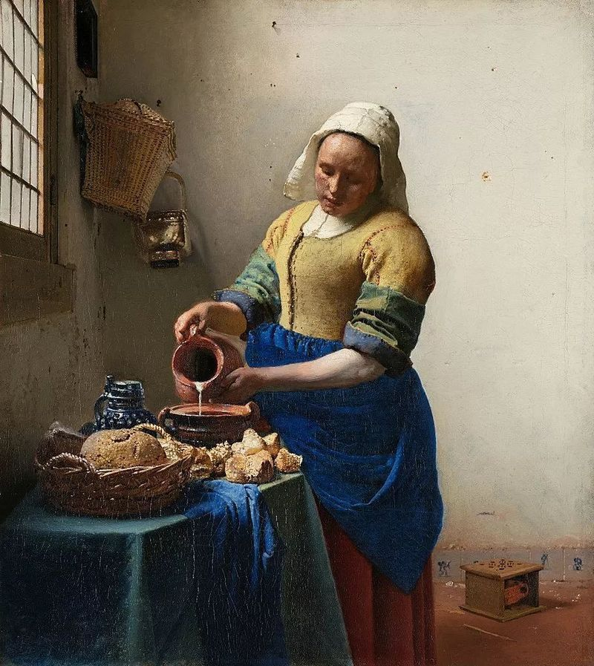
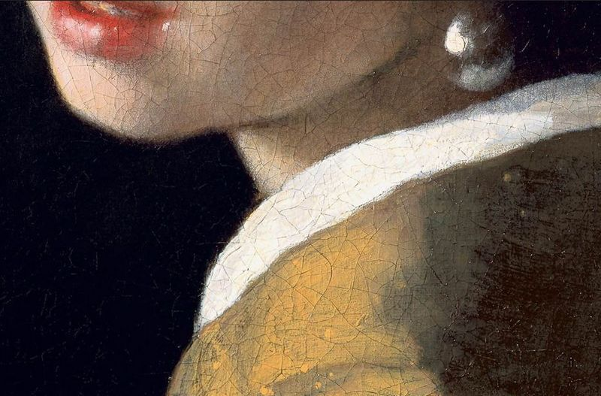
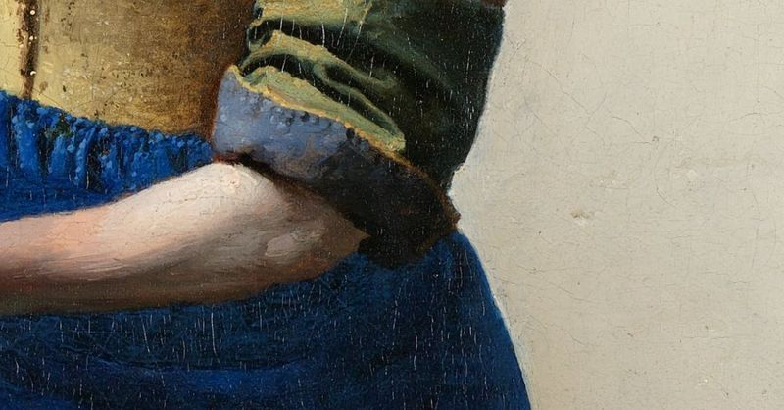
相机历史
维米尔《戴珍珠耳环的少女》
维米尔《倒牛奶的女佣人》
自从世界有了它，人人都是艺术家

Slide 22
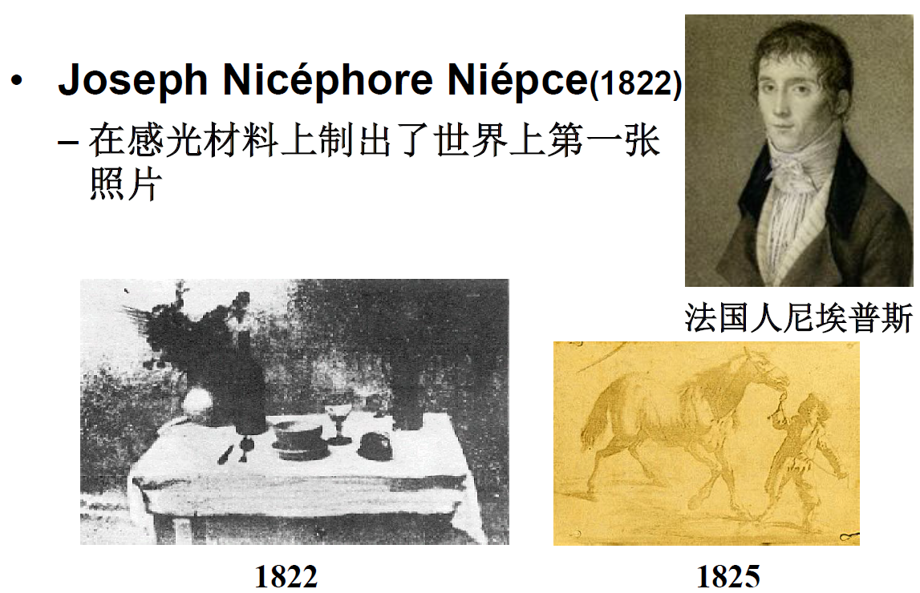
相机历史

Slide 23
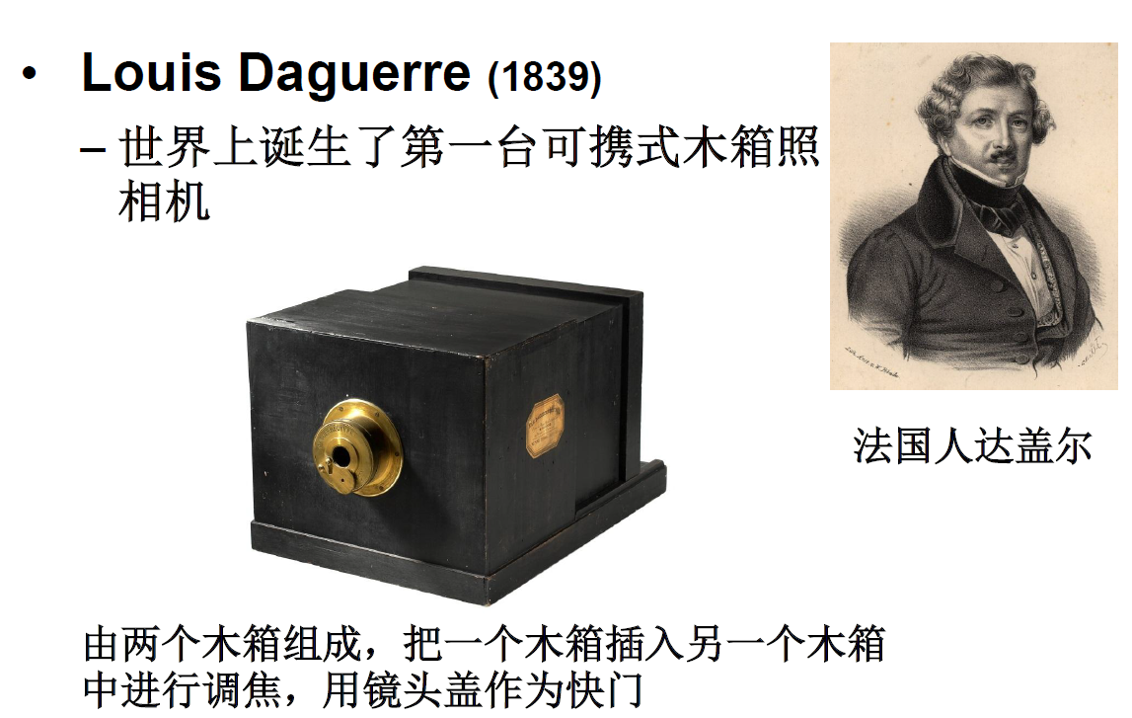
相机历史

Slide 24
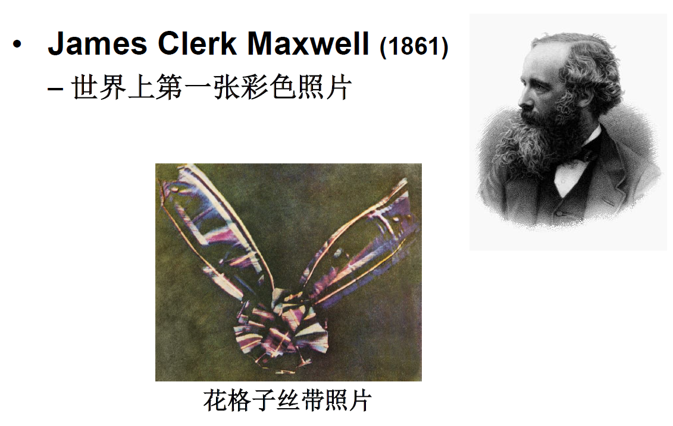
相机历史

Slide 25
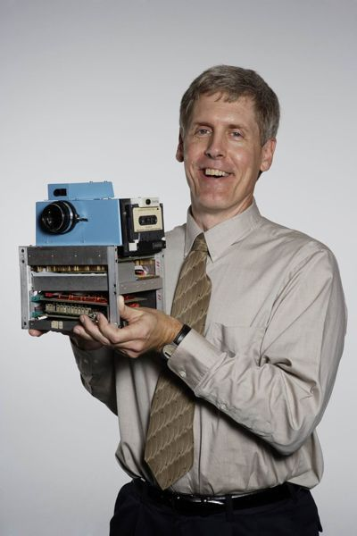
相机历史
Steven J.Sasson （1975）
—第一台数码相机，柯达

Slide 26
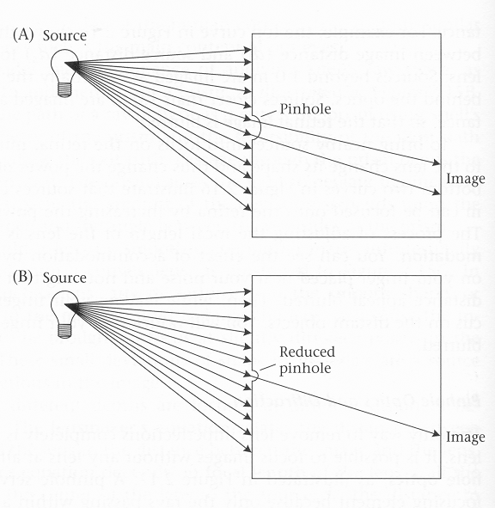
小孔成像
光圈（Aperture)

Slide 27
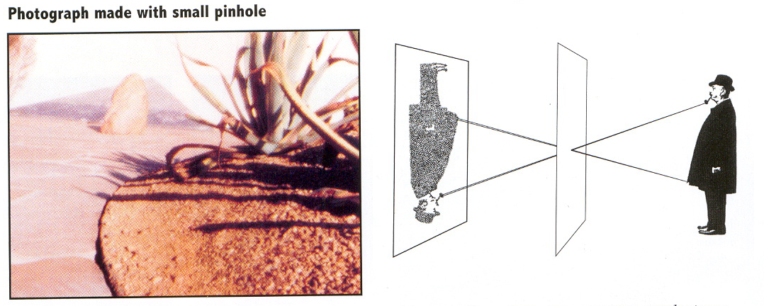
小孔成像
小光圈（曝光时间增长、高亮度图像）

Slide 28
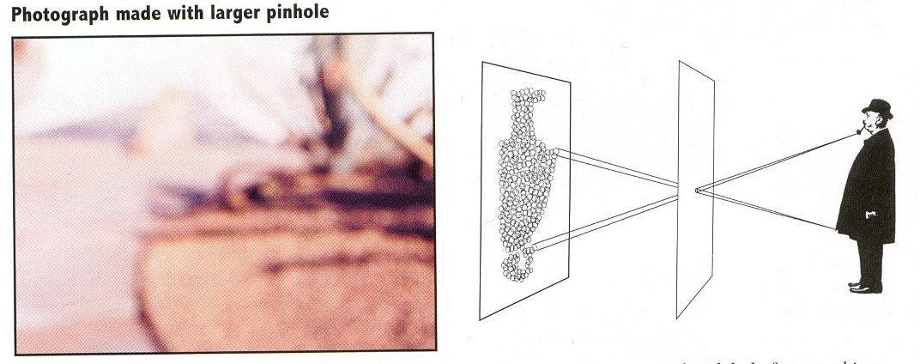
小孔成像
大光圈（曝光时间短、模糊图像）

Slide 29
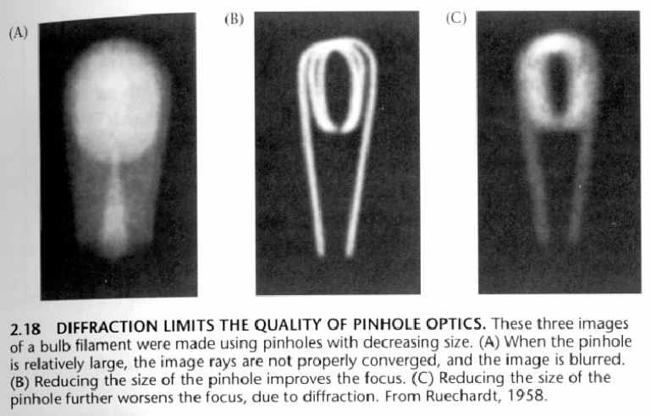
小孔成像
光圈过小（产生衍射现象，图像模糊）

Slide 30
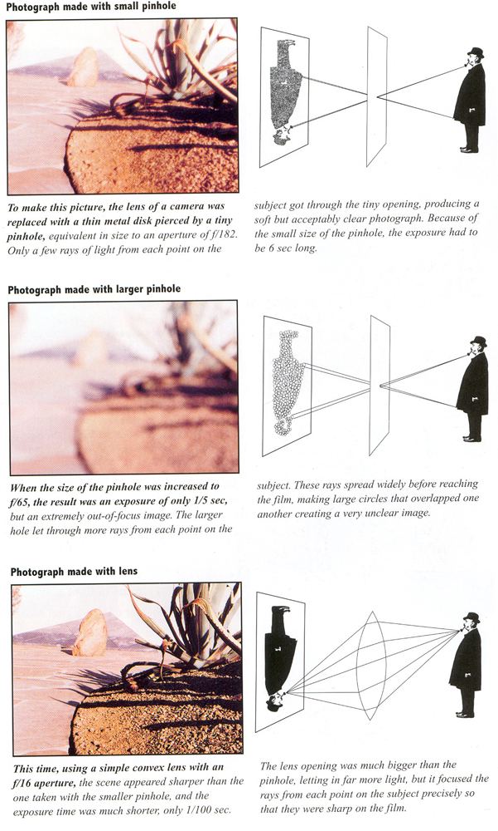
透镜系统

Slide 31
透镜系统——景深
聚焦平面（Focus plane）与弥散圆（circle of confusion）
D’
D
f
1
1
1
+
=
D’
D
f
Image plane
Focus plane

Slide 32
透镜系统——景深
聚焦平面（Focus plane）与弥散圆（circle of confusion）
D’
D
f
1
1
1
+
=
D’
D
f
Image plane
Focus plane

Slide 33
透镜系统——景深
聚焦平面（Focus plane）与弥散圆（circle of confusion）
D’
D
f
Image plane
Focus plane

Slide 34
透镜系统——景深
聚焦平面（Focus plane）与弥散圆（circle of confusion）
D’
D
f
Circle of Confusion
Object Depth
Image plane
Focus plane

Slide 35
透镜系统——景深
聚焦平面（Focus plane）与弥散圆（circle of confusion）
D’
D
f
Circle of Confusion
Object Depth
Image plane
Focus plane

Slide 36
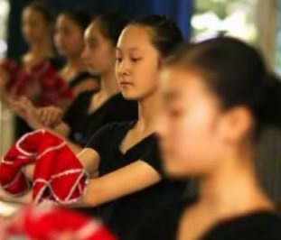
透镜系统——景深
聚焦平面（Focus plane）与弥散圆（circle of confusion）

Slide 37
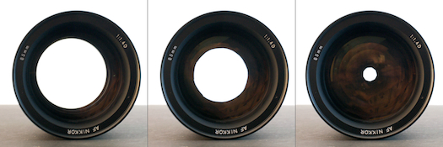
透镜系统——景深
光圈与景深
f/1.4
f/5.6
f/16

Slide 38
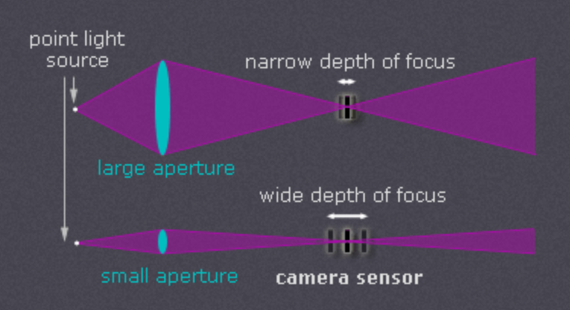
透镜系统——景深
光圈与景深

Slide 39
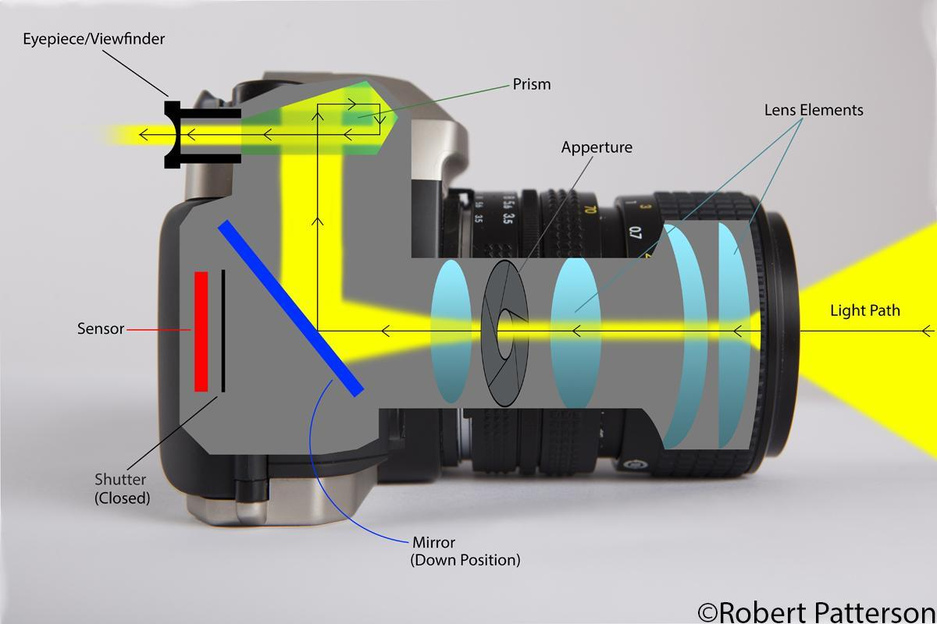
单反相机透镜系统

Slide 40
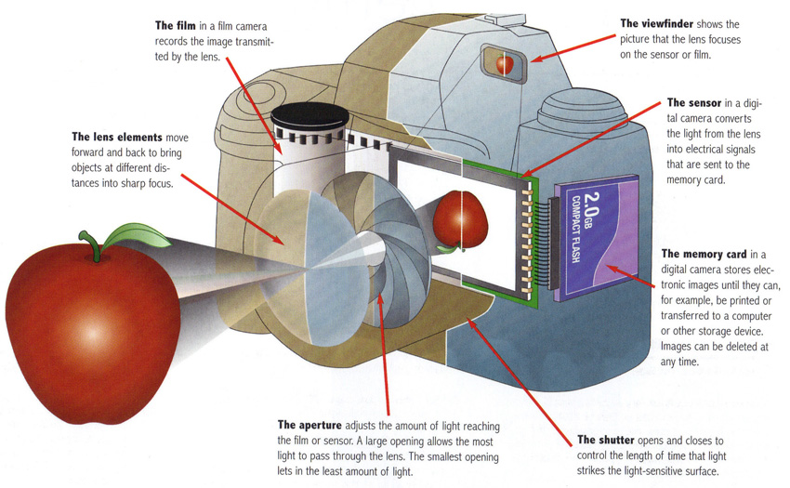
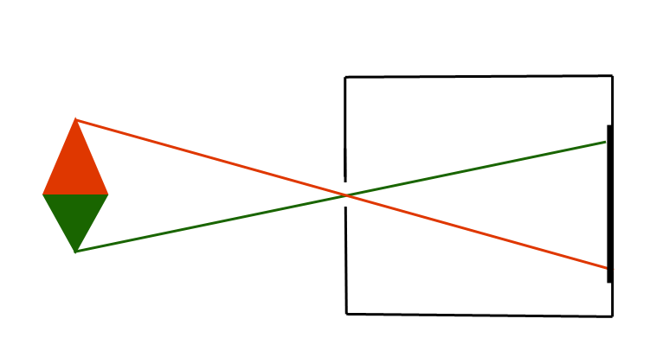
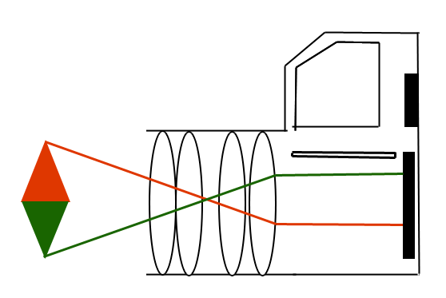
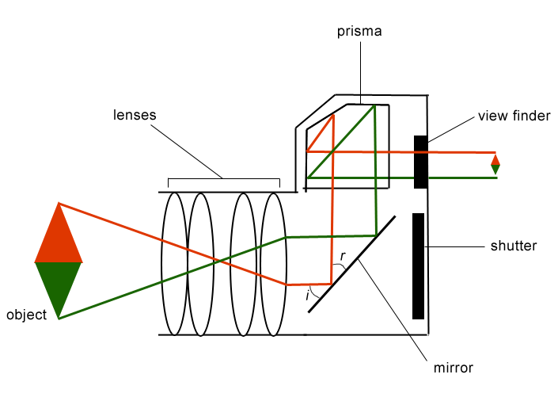
单反相机透镜系统

Slide 41
欧式空间与射影空间
Image Plane
Image Plane
The World
Camera Center
Camera Center
Image Plane

Slide 42
欧式空间与射影空间
3D空间点与2D图像点的对应

Slide 43
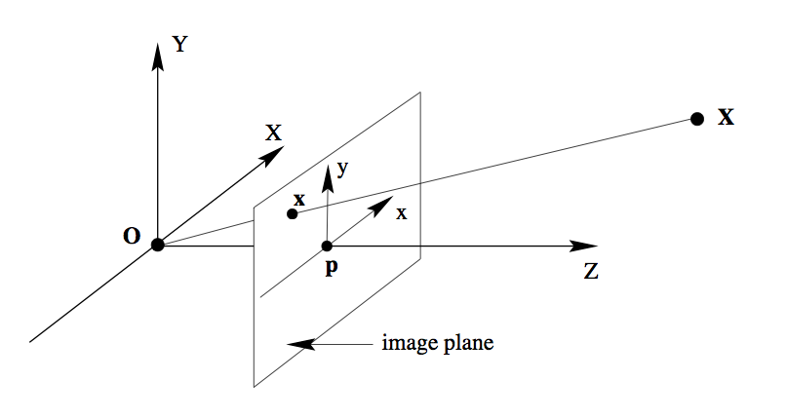
欧式空间与射影空间
3D空间点与2D图像点的对应

Slide 44
欧式空间与射影空间

Slide 45
欧式空间与射影空间

Slide 46
欧式空间与射影空间
3D空间点与2D图像点对应
对应关系可表达

Slide 47
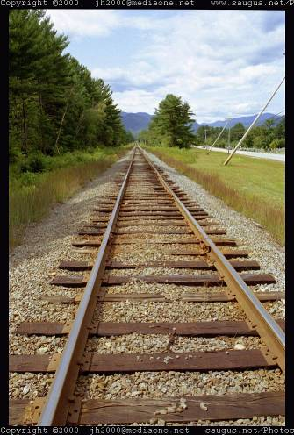
欧式空间与射影空间

Slide 48
欧式空间与射影空间
在一条直线上只有唯一一个无穷远点
在一个平面上，所有的无穷远点组成一条直线，称为该平面的无穷远直线
三维空间中的所有无穷远点组成的一个平面，称为这个空间的无穷远平面

Slide 49
欧式空间与射影空间
对n维欧式空间加入无穷远元素，并对有限元素和无穷远元素不加区分，则他们共同构成n维射影空间，记作
一维射影空间是一条射影直线，由欧氏直线和它的无穷远点构成
二维摄影空间是一个射影平面，由欧氏平面和它的无穷远直线构成
三维摄影空间由我们所在的空间和无穷远平面构成

Slide 50




齐次坐标
齐次坐标是射影空间的坐标表达方式
非齐次坐标到齐次坐标的转换：
齐次坐标到非其次坐标的转换：

Slide 51
齐次坐标
齐次坐标在相差一个尺度时等价：
无穷远点的齐次坐标：

Slide 52
相机模型
注意：f 的单位为像素
Up to a scale

Slide 53
相机模型

Slide 54


相机模型——坐标系
v
y
COP
u
Camera
w
o
x
z
“The World”
三维计算机视觉坐标系： 1. 世界坐标系、2. 相机坐标系

Slide 55

相机模型——坐标变换
欧氏坐标变换
相机坐标系
世界坐标系

Slide 56
相机模型
相机投影矩阵
内参数
外参数

Slide 57
相机模型
图像点
相机内参数
相机旋转
相机平移
空间点
相机硬件
相机位姿
场景结构

Slide 58
相机模型—内参数矩阵
简化版
完整版
注意：f 的单位为像素（f 物理尺寸/单个CCD感光元宽度）

Slide 59
相机模型—内参数矩阵
arctan(1/s)
1
γ
CCD/CMOS, f_{x}=f_{y}, s=0

Slide 60
相机模型—内参数矩阵
z
z
y
Object
Object
Object
x
IMG
x
IMG
x
IMG
z
y
y
图像坐标系
中心坐标系
OpenGL
Right-Handed Coordinate System
y
z
Object
IMG
x
Microsoft DirectX
Left-Handed Coordinate System

Slide 61


相机模型—内参数矩阵
镜头畸变

Slide 62

多视几何
通过单幅图像无法重建场景结构
3D world
3D world
Image
3D world

Slide 63
多视几何
单幅图像的投影方程：

Slide 64
多视几何
多幅图像的投影方程：

Slide 65
多视几何
Image 1
Image 3
R₁,t₁
R₃,t₃
Image 2
R₂,t₂

Slide 66
多视几何
Image 1
Image 3
R₁,t₁
R₃,t₃
Image 2
R₂,t₂

Slide 67
多视几何
Point 1
Point 2
Point 3
Image 1
Image 2
Image 3
……
……

Slide 68




两视图几何
epipolar line
epipolar line
(projection of r)
epipolar plane
0
Image 1
Image 2

Slide 69



两视图几何——Fundamental matrix
epipolar line
epipolar line
(projection of ray)
epipolar plane
0
Image 1
Image 2
两视图的极几何约束(epipolar geometry)可以用一个 3x3矩阵描述，称为基本矩阵(fundamental matrix)
表达了image 1中的齐次坐标点p与image 2中p的极线之间的映射关系
image 2中点p的极线：
图像对应点间的极几何约束关系可以表达为:

Slide 70





两视图几何——Fundamental matrix
0
: 左相机内参数矩阵
: 右相机内参数矩阵
: 左右相机间的相对旋转
: 左右相机间的平移
the Fundamental matrix

Slide 71


两视图几何——Fundamental matrix
0
: 左相机内参数矩阵
: 右相机内参数矩阵
: 左右相机间的相对旋转
: 左右相机间的平移

Slide 72
两视图几何——Fundamental matrix
0
: 左相机内参数矩阵
: 右相机内参数矩阵
: 左右相机间的相对旋转
: 左右相机间的平移
the Fundamental matrix

Slide 73
两视图几何——8点法
给定两视图中任意一组对应点x 和x’ ：
Rank(F) = 2
DoF(F) = 7

Slide 74
两视图几何——8点法
给定两视图中任意一组对应点x 和x’ ：
Rank(F) = 2
DoF(F) = 8

Slide 75
两视图几何——8点法
给定两视图中8组对应点：
Direct Linear Transformation (DLT)

Slide 76
两视图几何——8点法
由8组对应点构造方程Af=0
对A进行SVD分解 ，V的最后一个列向量构造F
对F进行SVD分解
注意：当空间点位于空间同一平面时，产生退化情况，无法求解

Slide 77
两视图几何——Fundamental matrix
0
: 左相机内参数矩阵
: 右相机内参数矩阵
: 左右相机间的相对旋转
: 左右相机间的平移
the Fundamental matrix

Slide 78





两视图几何——Essential matrix
0
当内参数矩阵K₁和K₂已知：
{
the Essential matrix (本质矩阵)

Slide 79


两视图几何——5点法
5点法求解本质矩阵E
Nister, “An efficient solution to the 5-point relative pose problem,” IEEE T-PAMI 2004

Slide 80
两视图几何——寻找最小配置解的意义
在计算F和E时为什么要寻找做小配置解（最少的对应点）？
图像匹配点中不可避免的存在外点，因此使用RANSAC进行鲁棒估计。
RANSAC计算流程：
随机选r对匹配点计算模型；
计算模型的一致集（所有符合模型的匹配点构成的集合）；
步骤1-2循环n次；
使用最大一致集中的所有匹配点重新计算模型。

Slide 81
两视图几何——寻找最小配置解的意义
假定两幅图像中正确匹配点所占比例为p=0.5，则经过n次RANSAC后找到正确模型的概率为（r为最小数据点个数）：
当p=0.5, r=4, n=500时，正确的模型未被找到的概率为1×10⁻¹⁴
当p=0.5, r=5, n=500时，正确的模型未被找到的概率为1×10⁻⁷
当p=0.5, r=6, n=500时，正确的模型未被找到的概率为1×10⁻⁴

Slide 82

两视图几何—The Fundamental Matrix Song

Slide 83
总结—本节课内容回顾
射影空间：对n维欧式空间加入无穷远元素，并对有限元素和无穷远元素不加区分，则他们共同构成n维射影空间
小孔相机成像模型：
基本矩阵F，8点法

Slide 84


总结—参考文献
Multiple View Geometry in Computer Vision Richard Hartley and Andrew Zisserman,
Cambridge University Press, 2004.
Image-Based Modeling
Long Quan
Springer, 2010.

Slide 85
课后作业（自愿）
图像匹配中匹配外点是不可避免的，利用基本矩阵F是否可以对匹配外点进行去除？如何去除？是否能去除所有外点？

Slide 86
课后作业（自愿）
图像匹配中匹配外点是不可避免的，利用基本矩阵F是否可以对匹配外点进行去除？如何去除？是否能去除所有外点？

Slide 87

下节课内容——相机标定与稀疏重建

